Slide 1






Управљање потрошњом електричне енергије
ОКРУГЛИ СТО
могућности и изазови
Београд, 14. јун 2024. године
CIRED Србија

Slide 2




Теме за разматрање:
Проблематика и технички аспекти
Правни оквир
Регулаторно-тарифни аспект
Тржишни аспект – зависност од тарифа
Техничка спремност и техно-екон. аспект

Slide 3

УВОДНО РАЗМАТРАЊЕ О УПРАВЉАЊУ ПОТРОШЊОМ
ОКРУГЛИ СТО:
Управљање потрошњом електричне енергије – могућности и изазови
ПРИКАЗ ПРОБЛЕМАТИКЕ И ТЕХНИЧКИ АСПЕКТИ
др Владимир Шиљкут – Електропривреда Србије а.д. БеогрАД
Београд, 14. јун 2024. године
CIRED Србија

Slide 4


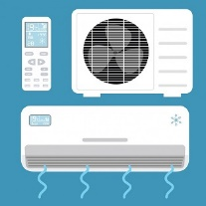





Doprinos potrošačke strane (DS) – opšti uvid
Opšte karakteristike jednog alternativnog programa
upravljanja
potrošnjom
Osnovne vrste programa upravljanja opterećenjem
Određivanje ciljnog oblika dijagrama opterećenja, po DS programu
Odziv potrošnje
Demand Response (DR)
Korišćenje el. en. krajnjeg korisnika
na koje se utiče
Nova, efikasna korišćenja el. en.
Planiranje programa DS
Energetska efikasnost (primenjena na postojeću potrošnju)
Način tržišne primene DS programa
Karakteristike DS alternativa
Uvrštene
tehnologije
i oprema
Cenovne tarife za kritično vršno opterećenje
Distribuirana proizvodnja (DG)
/ dispergovani izvori energije (DER)
Direktno upravljanje opterećenjem/ Demand side management
(DSM)
DR
Upravljanje vremenom korišćenja električne energije
⇒
Osnovnih šest
vrsta promena
hronološkog, dnevnog dijagrama opterećenja, koje se mogu postići primenom odgovarajućeg DSM / DR programa
Snabdevač
Operator sistema
Agregator
Dinamičko tarifiranje
(u realnom vremenu)
Kupac / Korisnik
Osnovni načini uticaja na odziv potrošnje

Slide 5
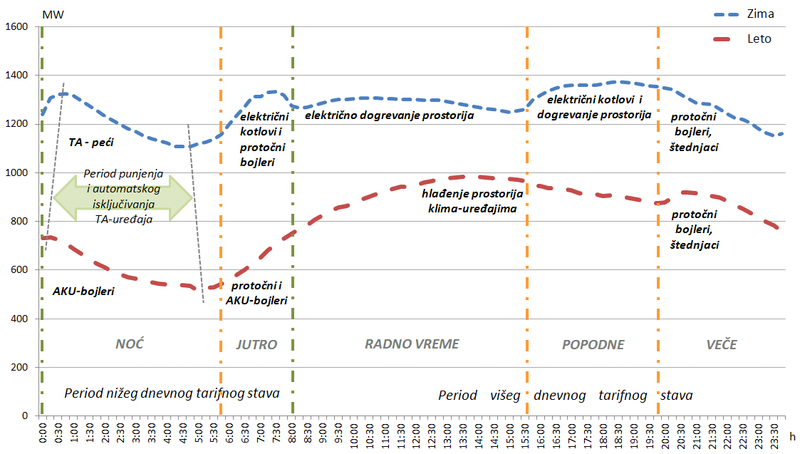
Uloga i uticaj DSM/DR i V-OIE na opterećenje
kW
pomeranje (shift)
odsecanje vrha
energetska efikasnost
(shift)
DR, fleksibilno oblikovanje
DR, flex
Toplotna inercija zgrada
Sa proizvodnjom iz PV panela promenljivo oblačnog dana
(shift)
DSM/DR
nova, efikasna korišćenja
predhlađenje prostorija
popunjavanje dolja
Sa proizvodnjom iz PV panela sunčanog dana
Za međusezone (niža opterećenja), uz V-OIE je moguće: P_{rez}<0 tj. tok el. en. od NN ka SN
DSM/DR kao rešenje/ublaženje problema (skladištenje viškova)
Karakteristični zimski i letnji dnevni dijagram opterećenja
(primer TS SN/NN instalisane snage 2x1000 kVA)

Slide 6
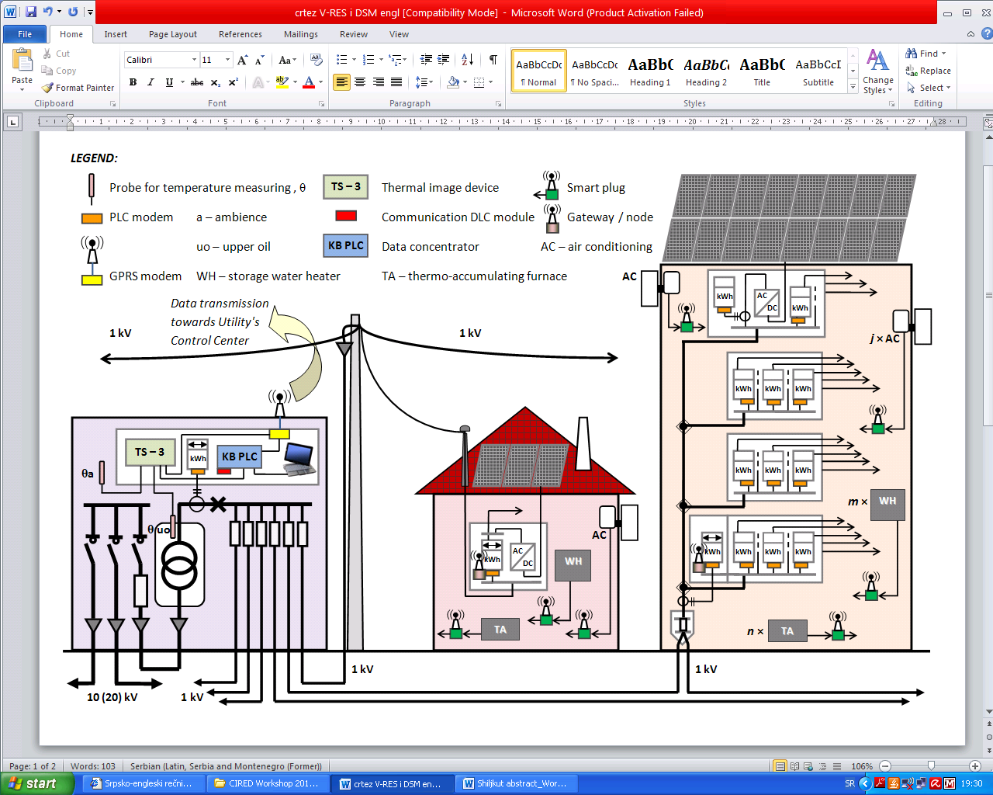


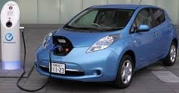
Tehničko rešenje kombinovanog rada DSM, EV i DG (V-OIE)
Neophodna „smart“ hardverska i softverska podrška
Trošila u domaćinstvima
podvedena pod DSM program:
TA – termoakumulacione peći
WH – akumulacioni bojleri
AC – klima uređaji
Centar upravljanja: Centralni server,
DB & s/w
PLC
GPRS
komande
PLC
TS SN/NN:
Daljinski nadzor energetskog transformatora
IEC 60067-7
AMR – sistem automatskog očitavanja brojila
ZigBee
HAN 2
AMR
ZigBee HAN 1
PLC
PLC
Integracija EV u koncepte smart grid & smart metering;
Rezultati: opšte poboljšanje performansi sistema i optimizacija stanja

Slide 7
Uticaj većeg broja EV na izmene oblika tipičnog dijagrama opterećenja i korekcije usled DR & DG
P (MW)
Pri nižoj tarifi
Punjenje EV javnim i korporativnim punjačima
Sa fleksibilnim promenama tarifa i uz grupisanje krajnjih korisnika sa EV
Odziv potrošnje (DR)
Odziv potrošnje (DR)
Rezultujuće opterećenje
(sa DG iz PV)
Proizvodnja električne energije iz značajnog broja PV panela
0 2 4 6 8 10 12 14 16 18 20 22 24 h
Porast vršnog opterećenja (P_{max}) pri postojećim tarifnim stavovima;
Moguće je ublažiti porast ili čak smanjiti vrednost P_{max} :
preoblikovanjem opterećenja, korišćenjem fleksibilnijih tarifa u smart metering okruženju;
dodatnim smanjivanjem opterećenja, P, tokom obdanice, kombinovanjem sa DG iz značajnog broja PV panela.

Slide 8
aktuelno: IEEE 2030.11-2021 (1/2)
IEEE Smernice za funkcionalne specifikacije sistema upravljanja distribuiranim izvorima (DERMS)
Agregacija DER kao ključni koncept i zahtev za operativno i efikasno korišćenje velikog broja DER, koji uključuje:
  izvore energije i
  odziv potrošnje ↔ DSM/DR kao deo derms
Cilj: omogućiti pružanje fleksibilnosti i mrežnih usluga, uz optimizaciju rada DER
Sadržaj Smernica (Vodiča):
  uputstvo za razvoj funkcionalnih specifikacija za DERMS;
  osnovni funkcionalni zahtevi i predlog seta bazičnih funkcija;
  opis mrežnih usluga koje agregirani DER mogu obezbediti za sisteme distribucije i prenosa;
  principi za primenu DERMS i upravljačkih sistema DERMS;
  obrađena pitanja implementacije i interoperabilnosti DERMS sa njegovim okruženjem;
  komunikaciona i informatička infrastruktura modernih mreža.

Slide 9
aktuelno: IEEE 2030.11-2021 (2/2)
IEEE Smernice za funkcionalne specifikacije sistema upravljanja distribuiranim izvorima (DERMS)
Predlog seta bazičnih funkcija:
  raspoznavanje DER;
  vizuelizacija;
  monitoring tokova aktivne i reaktivne snage i napona u specifičnim čvorovima mreže;
  estimacija i planiranje (scheduling) proizvodnje iz DER;
  dispečing aktivne i reaktivne energije;
  obezbeđivanje pomoćnih usluga, uključujući regulaciju tj. održavanje vrednosti napona i frekvencije.
  VAŽNO:
  Ovaj pristup je proširen i na sisteme upravljanja virtuelnom elektranom (Virtual Power Plant, VPP)

Slide 10
ПРАВНИ ОКВИР ЗА УПРАВЉАЊЕ ПОТРОШЊОМ
ОКРУГЛИ СТО:
Управљање потрошњом електричне енергије – могућности и изазови
Милош Кузман, др Бранислава Лепотић Ковачевић
Удружење за право енергетике србије
Београд, 14. јун 2024. године
CIRED Србија

Slide 11
Управљање Потрошњом У ЕУ РЕГУЛАТИВИ
основни извор права у Енергетској заједници је Директива о заједничким правилима за унутрашње тржиште електричне енергије – 2019/944
дефинише управљање потрошњом као промену у оптерећењу електричном енергијом код крајњих купаца у односу на њихове уобичајене или тренутне обрасце потрошње као одговор на тржишне сигнале, који тржишни сигнали укључују:
а) промене цене електричне енергије зависно од времена коришћења, б) новчане подстицаје, или
в) одговор на потребу за смањење или повећање потрошње по цени на одговарајућим организованим тржиштима (помоћне услуге).

Slide 12
Управљање Потрошњом У ЕУ РЕГУЛАТИВИ
одређен је институт агрегатора који обједињава управљање производњом и потрошњом, што је делом преузето и у домаће законодавство
предвиђено је да паметна бројила имају могућност даљинског управљања потрошњом од стране оператора система или агрегатора
операторима дистрибутивног или преносног система омогућено је проширење капацитета мреже у оквиру постојеће инфраструктуре

Slide 13
Управљање Потрошњом У ДОМАЋЕМ ЗАКОНОДАВСТВУ
Законом о енергетици прописано је да се енергетском политиком Републике Србије између осталог подстиче увођење система за управљање потрошњом
  прописано је и да се управљање потрошњом уређује Правилима о раду дистрибутивног система
Законом о енергетској ефикасности и рационалној употреби енергије предвиђено је да је „одзив потрошњe“ промена потрошње електричне енергије крајњег купца: као одговор на тржишне сигнале, укључујући промену цене електричне енергије, или као резултат прихватања понуде крајњег купца да прода смањење или повећање потрошње електричне енергије по тржишној цени
  Методологије за обрачун цене испоручене енергије равноправно третирају „одзив потрошње“ и омогућавају им учешће на балансном тржишту
  право на подстицаје имају и пружаоци услуге „одзив потрошње“, као категорија учесника на тржишту који помажу примени енергетске ефикасности у електроенергетском систему

Slide 14
Управљање Потрошњом У ДОМАЋЕМ ЗАКОНОДАВСТВУ
Методологијом за одређивање цене приступа дистрибутивном систему електричне енергије дефинисано је постојање више и ниже тарифе за активну електричну енергију
Методологијом је одређена тарифа управљане потрошње којом се управља напајањем електричном енергијом котлова за грејање просторија, ТА пећи и проточних бојлера
Правилима о раду дистрибутивног система прописано је да је управљање потрошњом скуп активности којима оператор система утиче на дијаграм оптерећења система

Slide 15
Управљање Потрошњом У ДОМАЋЕМ ЗАКОНОДАВСТВУ
Закон о облигационим односима
Управљање потрошњом:
  1) на захтев потрошача
  2) на захтев произвођача или другог учесника на тржишту електричне енергије
  3) посредно управљање
  4) тарифни системи
Пронаћи баланс између регулације и слободе комерцијалног односа

Slide 16
РЕГУЛАТОРНО-ТАРИФНИ АСПЕКТ УПРАВЉАЊА ПОТРОШЊОМ
ОКРУГЛИ СТО:
Управљање потрошњом електричне енергије – могућности и изазови
Дејан Поповић, Председник Савета
АГЕНЦИЈE ЗА ЕНЕРГЕТИКУ РЕПУБЛИКЕ СРБИЈЕ
Београд, 14. јун 2024. године
CIRED Србија

Slide 17
- ТАРИФНИ СИСТЕМ -
МОГУЋНОСТИ ИНДИРЕКТНОГ УПРАВЉАЊА ПОТРОШЊОМ
Дејан Поповић
Председник Савета
Агенције за енергетику
Републике Србије
УПЕС ПКС CIRED
Београд, 14. јун 2024.

Slide 18
ТАРИФНИ СИСТЕМ - ОПШТЕ
Тарифни систем, представља моћно средство које својим решењима може значајно да утиче на обим и начин потрошње електричне енергије. Добро дефинисан тарифни систем може да омогући да се на истом нивоу изграђености електроенергетског система, са мањим улагањима, пружи већи обим услуга преноса и дистрибуције, односно продаје веће количине електричне енергије, што на крају значи да сви купци због мањих трошкова имају јефтинију електричну енергију.

Slide 19
ТАРИФНИ СИСТЕМ - ОПШТЕ
Да би се имао утицај на потрошњу, основни принцип на коме се базирају тарифни системи је да купци електричне енергије испоручену енергију или пружену услугу плаћају сразмерно трошковима које настају у систему, зависно од места прикључења на систем, количине и начина потрошње електричне енергије.

Slide 20
ТАРИФНИ ЕЛЕМЕНТИ
Тарифни елементи по којима се обрачунава електрична енергија утичу на начин коришћења електричне енергије:
  Активна снага
  Реактивна енергија
  Активна енергија

Slide 21
ТАРИФЕ
Тарифе су дефинисане за сваки тарифни елемент, њиховом применом се обрачунава електрична енергија или приступ преносном или дистрибутивном систему, тако да утичу на начин коришћења електричне енергије од стране купаца

Slide 22
ТАРИФЕ ЗА АКТИВНУ СНАГУ
Дефинисане су тарифе – обрачунска снага и прекомерна снага (код купаца којима се мери снага)
Дефинсањем тарифе за прекомерну снагу која је 4 пута већа од тарифе обрачунска снага (тарифе за приступ преносном и дистрибутивном систему), подстиче се да купац користи електричну енергију у оквиру одобрене снаге

Slide 23
ТАРИФЕ ЗА РЕАКТИВНУ ЕНЕРГИЈУ
Дефинисане су тарифе – реактивна енергија и прекомерна реактивна енергија (код купаца којима се мери реактивна енергија)
Дефинсањем тарифе за прекомерну реактивну енергију која је 2 пута већа од тарифе реактивна енергија, подстиче се контрола потрошње реактивне енергије од стране купаца

Slide 24
ТАРИФЕ ЗА АКТИВНУ ЕНЕРГИЈУ
Дефинисане су зоне потрошње
Дефинсањем зелене, плаве и црвене зоне потрошње при чему је тарифа у плавој зони 1,5 пута, а у црвеној зони 3 пута већа од тарифе у зеленој зони, подстичу се купци да рационално користе електричну енергију

Slide 25
ТАРИФЕ ЗА АКТИВНУ ЕНЕРГИЈУ
Дефинисане су виша и нижа дневна тарифа за активну енергију само током 8 ноћних сати
Дефинсањем ниже дневне тарифе за активну енергију, која је 4 пута мања од више дневна тарифе, подстичу се купци да користе електричну енергију у време када је потрошња природно нижа

Slide 26
ЕФЕКАТ ИЗМЕНЕ ТАРИФНОГ СИСТЕМА – ЕДБ ЗИМСКИ ДАН

Slide 27
БУДУЋНОСТ
Измене у тарифном систему морају пратити озбиљне анализе које поред досадашњих утицаја треба да узму у обзир:
  Имплементацију напредних мерних система
  Велики број обновљивих извора на преносном и дистрибутивном систем
  Снабдеваче и цене на тржишту електричне енергије

Slide 28
ЗАВИСНОСТ КАПАЦИТЕТА УПРАВЉИВЕ ПОТРОШЊЕ ОД ТАРИФНИХ СТАВОВА И НАЧИНА КОРИШЋЕЊА ЕЛЕКТРИЧНЕ ЕНЕРГИЈЕ
ОКРУГЛИ СТО:
Управљање потрошњом електричне енергије – могућности и изазови
ТРЖИШНИ АСПЕКТИ УПРАВЉАЊА ПОТРОШЊОМ
Радош Чабаркапа – ЕлектроеНЕРГЕТСКИ КООРДИНАЦИОНИ ЦЕНТАР БеогрАД
Београд, 14. јун 2024. године
CIRED Србија

Slide 29
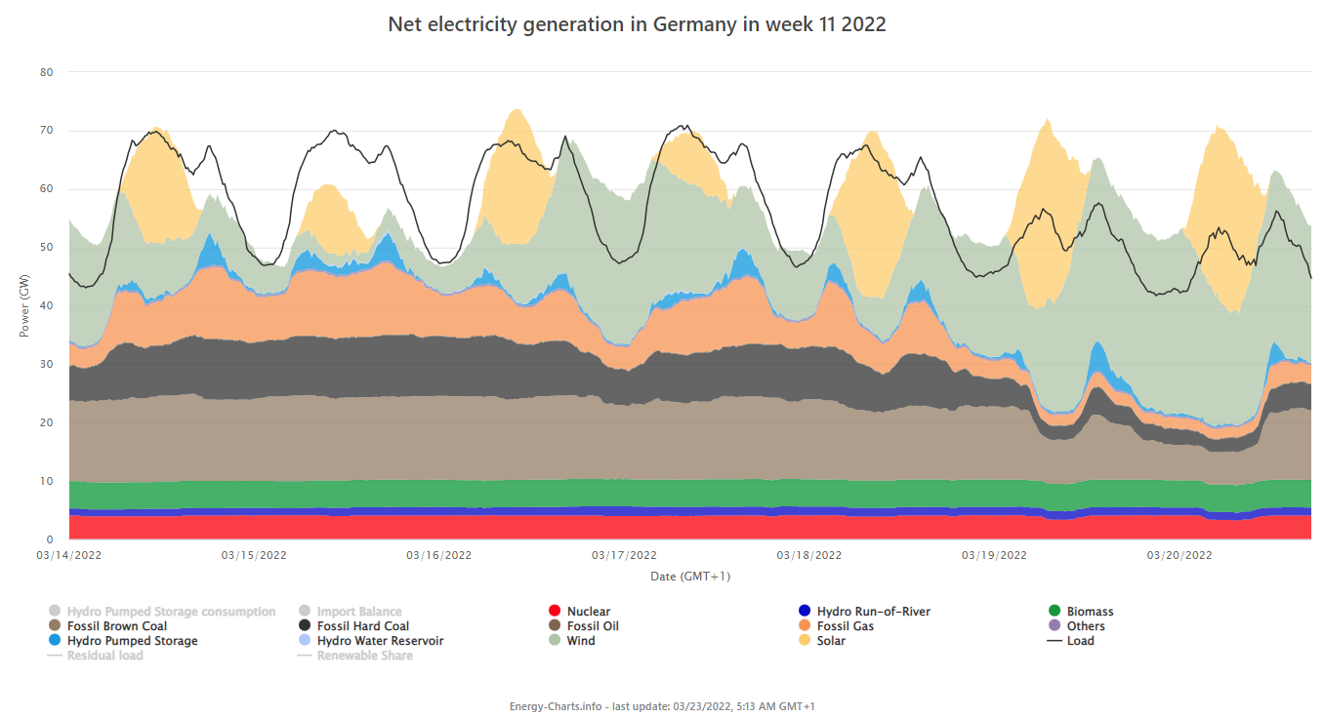
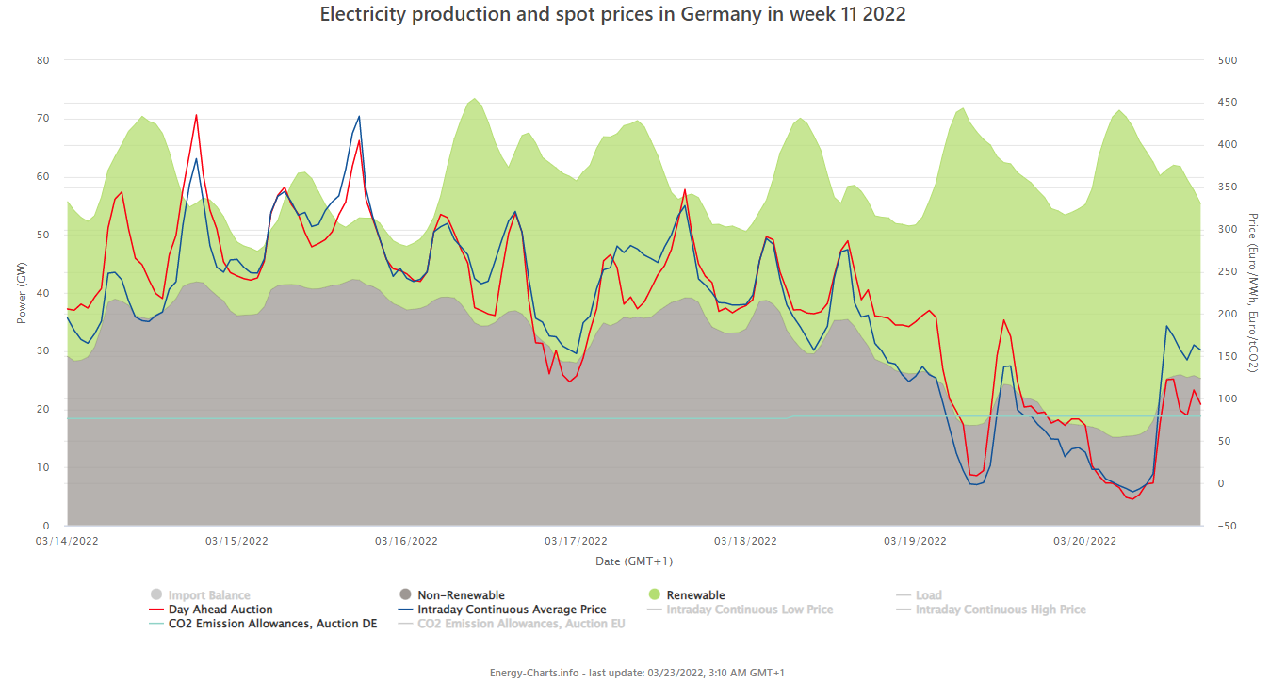
Karakteristike električne energije kao veleprodajne „robe“ na kratkoročnom „spot“ tržištu
Karakteristike električne energije kao veleprodajne tržišne „robe“ u evropskoj interkonekciji (čiji smo i mi deo):
ekstremna volatilnost cena kao posledica češćih i sve većih razlika između potražnje i ponude (dominantno zbog rastućeg udela proizvodnje iz varijabilnih OIE, i još uvek nedovoljno prisutnih i razvijenih tehnologija za skladištenje električne energije)
više nego zadovoljavajuća likvidnost na tržištu za dan-unapred (što je jedan od preduslova trgovine - praktično svi učesnici svakodnevno mogu da trguju sa željenim količinama električne energije bez značajnijeg uticaja na „spot“ cenu)
jako velika korelisanost cena na berzama različitih država u trgovanju za dan-unapred (što govori o visokoj funkcionalnosti ovog tržišta)
jako mali odgovor tražnje na varijacije tržišnih cena iako su potencijali u tom domenu mnogo veći - krajnji potrošači praktično ne reaguje na signale sa kratkoročnog veleprodajnog tržišta, njihovi ugovori su uglavnom na godišnjem nivou (bilo da se radi o maloprodajnom tržištu sa neregulisanim ili regulisanim cenama), sa unapred definisanim tarifama. Praktično je maloprodajno tržište raspregnuto od kratkoročnog veleprodajnog tržišta, čak i u naprednijim državama, iako se praktično radi o istoj robi.
Notes:
Jako velika korelisanost cena na berzama različitih država u trgovanju za dan-unapred (što govori o visokoj funkcionalnosti ovog tržišta) – zanimljivo je da se kanibalizam solara značajno oseća i na srpskoj berzi iako Srbija još uvek ima zanemarljivu proizvodnju iz solara.
Težnja je da se ide ka dinamičkom tarifiranju (ToU tarife)

Slide 30
Različiti tipovi upravljanja potrošnjom
Upravljanje potrošnjom je moguće u:
industriji (koja se kod nas snabdeva praktično po komercijalnim uslovima, odnosno po tržišnoj ceni)
domaćinstvima (koja se kod nas snabdevaju po regulisanim cenama)
Načini upravljanja potrošnjom:
eksplicitno (automatizovano, odvija se u realnom vremenu, zbog potrebe da sistem bude uravnoteženen/izbalansiran u svakom trenutku)
implicitno/tarifno (cenovnim signalima, tako da se korisnik motiviše da sam prilagodi/pomeri svoju potrošnju prema potrebama sistema)
Od svih mogućnosti/kombinacija, verovatno najveći potencijal predstavlja mogućnost implicitnog upravljanja u domaćinstvima.
Osnovni preduslovi za implicitno upravljanje potrošnjom:
da korisnik poseduje upravljive uređaje
infrastruktura (za naprednije implicitno upravljanje potrebna su „pametna“ brojila)
adekvatan cenovni signal
spremnost korisnika da žrtvuje svoj komfor (ako se radi o domaćinstvima) ili da modifikuje svoj proizvodni proces (ako se radi o industriji).
Spremnost korisnika za upravljanje potrošnjom je u direktnoj vezi sa „jačinom“ cenovnog signala.

Slide 31
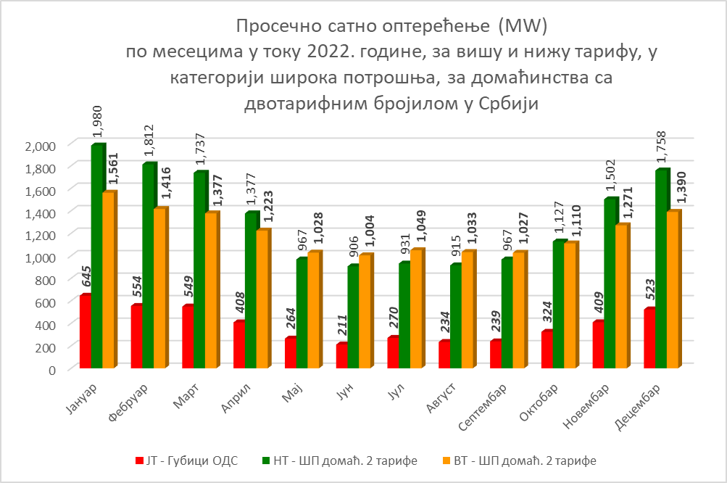
Da li domaćinstva u Srbiji reaguju na cenovne signale?
  Glavne odlike tarifnog sistema u Srbiji za dominantnu kategoriju potrošnje na garantovanom snabdevanju:
  odnos više(dnevne) i niže(noćne) tarife iznosi 4:1
  tri zone - cena energije raste sa porastom potrošnje
Kategorija: Široka potošnja - Dvotarifno merenje |  | VT (rsd/kWh) | NT (rsd/kWh)
Aktivna energija | Zona | Odnos 4:1
01/11/2023 | Zelena | 9.11 | 2.28
 | Plava | 13.66 | 3.42
 | Crvena | 27.33 | 6.83
 | ODS cena pristupa (mrežarina) | 3.88 | 0.97
 | EMS cena pristupa (mrežarina) | 0.62 | 0.62
Udeo po zonama na osnovu 2022. god. | Preostalo za EPS | VT (eur/MWh) | NT (eur/MWh)
64% | Zelena | 39.04 | 5.80
34% | Plava | 77.64 | 15.45
2% | Crvena | 193.48 | 44.40
Domaćinstva očigledno reaguju na cenovne signale ali se postavlja pitanje ekonomske opravdanosti ovako niske noćne tarife.
Notes:
Navesti motive koji su preovladali kod kreiranja postojećeg tarifnog sistema
Jedan deo problema je što EPS prihoduje manje od noćne tarife čime se ograničava EPSov investicioni kapacitet (a potrebno je sprovesti dekarbonizaciju i ulagati u kapitalno intenzivne projekte), ali je možda još veći problem što domaćinstva koriste neefikasne tehnologije za zagrevanje.

Slide 32
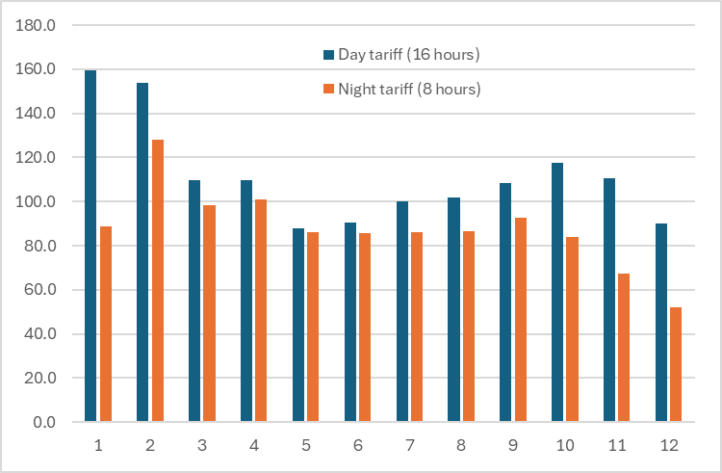
Odnos niže i više tarife na organizovanom veleprodajnom tržištu Srbije (SEEPEX), kao i na maloprodajnim tržištima u Evropi
Prosečna mesečna cena (eur/MWh) u dnevnoj (period od 7-23h) i noćnoj (period 23-7h) tarifi na SEEPEX-u u toku 2023. godine
Odnos viših i nižih distributivnih tarifa za određene države u Evropi (izvor: ACER izveštaj iz 2021. godine - Report on Distribution Tariff Methodologies in Europe)
Notes:
Zapaziti odnos niže i više tarife, kao i odnos cene noćne tarife za domaćinstva u poređenju sa prosčenom cenom za te sate na SEEPEXu

Slide 33
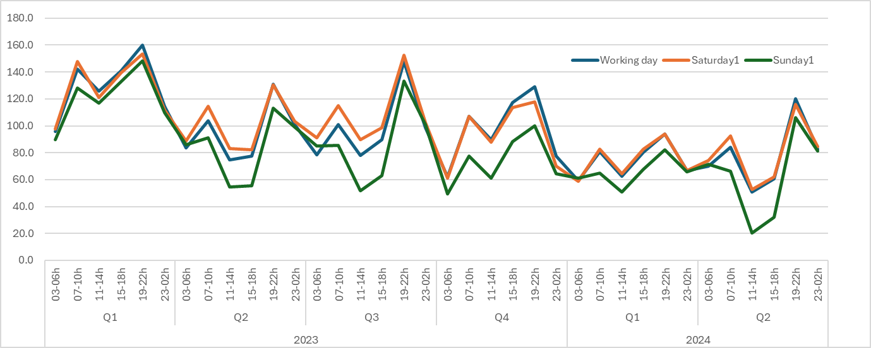
Prosečne SEEPEX cene četvoročasovnih blok perioda od 2023. god. i trendovi
Prosečne SEEPEX cene (eur/MWh) četvoročasovnih blok perioda za sva četiri kvartala u toku godine od 2023. god.:
uočljive su razlike između različitih blokova istog dana, zatim razlike između karakterističnih dana, kao i sezonalnosti.
„duck curve“
u svakom slučaju, u periodu niže sezone (proleće-leto) je jasan trend da noćni sati više nisu najjeftiniji…
Notes:
Zapaziti kanibalizaciju solara (stigla je „patkica“ i u naše krajeve), zatim odnos između istih blokova za različite karakteristične dane, kao i odnos najvišeg i najnižeg bloka za isti karakterističan dan u toku sezone.

Slide 34
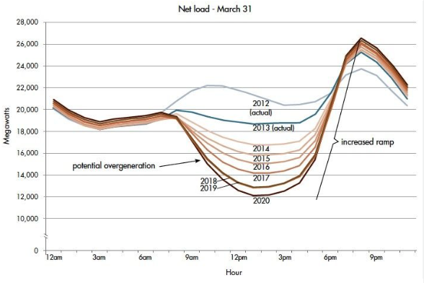
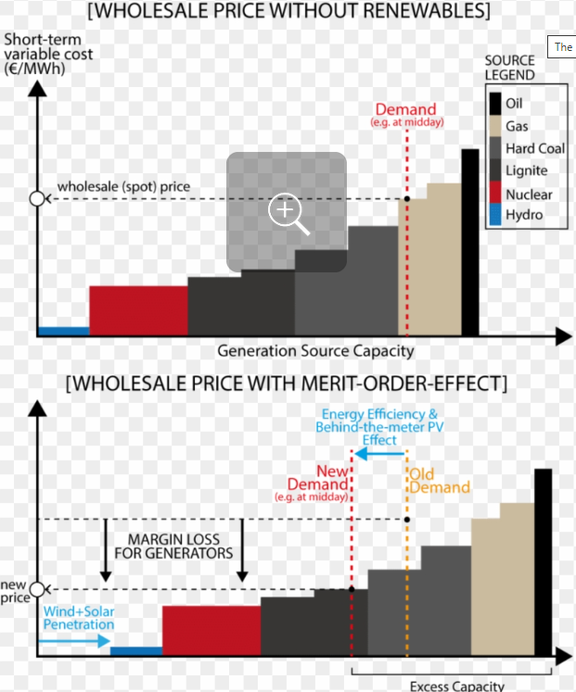
Zakonitosti tržišta električne energije i zaključci u vezi sa tarifama
postoje zakonitosti tržišnih cena – pored karakterističnih profila potrošnje sve je veći i uticaj karakterističnih profila proizvodnje na „spot“ cene
rezidual (razlika potrošnje i neupravlive proizvodnje) definiše cene na tržištu električne energije
javlja se velika potreba za fleksibilnošću na više vremenskih horizonata
tarife je potrebno usklađivati sa zakonitostima tržišta električne energije koje su posledica karakterističnih profila proizvodnje i potrošnje
Pored direktnog uticaja na potrošače el. energije, značaj tarifnog sistema se ogleda i po njegovom uticaju na mnoge druge aktere/subjekte i aspekte:
  operatori sistema (EDS i EMS) – dimenzionisanje potrebne infrastrukture i tehnički gubici električne energije
  snabdevači (EPS) – potencijal za trgovinu
  energetska efikasnost – može uticati na primenu (ne)efikasnijih uređaja
  potrošnja drugih/alternativnih energenata - drvo, gas
  politika, ekonomija i društvo u celini

Slide 35
ТЕХНИЧКА СПРЕМНОСТ ЗА УПРАВЉАЊЕ ПОТРОШЊОМ
ОКРУГЛИ СТО:
Управљање потрошњом електричне енергије – могућности и изазови
И ЊЕН ТЕХНО-ЕКОНОМСКИ АСПЕКТ
др Никола Георгијевић – ЕНЕРГЕТСКИ КООРДИНАЦИОНИ ЦЕНТАР БеогрАД
Београд, 14. јун 2024. године
CIRED Србија

Slide 36
Садржај секције
Постојећа решења за DSM
  Истакнути актери и потребна инфраструктура
Интеграција IoT¹ у DSM – стање технике
  Могућа техничка решења за земље у развоју
EPRI² водич за CBA анализе Smart Grid пројеката
¹ The Internet of Things (IoT) је мрежа уређаја повезаних на интернет који међусобно размењују податке
² Electric Power Research Institute (EPRI) - Амерички институт за електроенергетику

Slide 37



Постојећа решења за DSM
AutoGrid пружа системе за управљање виртуелним електранама (Virtual Power Plants, VPPs) и дистрибуираним енергетским ресурсима (DER). Oмогућава обједињену платформу за контролу и монетизацију DER, као што су батерије, соларне електране, микромреже и електрична возила
Uplight је водећа платформа за ангажовање купаца, упис и флексибилност оптерећења за добављаче енергије.
Schneider Electric, je инвестирао у AutoGrid 1,5 милијарди долара како би се лакше интегрисали DER
Заједно, Schneider Electric Uplight и AutoGrid „могу значајно утицати на глобално смањење емисија кроз промоцију технологија виртуелних електрана, микромрежа и управљања складиштењем енергије. “ (https://uplight.com/press/uplight-adds-new-investors/)

Slide 38
Постојећа решења за DSM - потребна инфраструктура
За примену решења које нуде понуђачи платформи неопходна је следећа инфраструктура:
  Напредна мерна инфраструктура (AMI): Паметна бројила омогућавају прикупљање података о потрошњи енергије у реалном времену и помажу у анализи потрошачких образаца за боље управљање потражњом.
  SCADA систем: Надзорни и управљачки системи (SCADA) обезбеђују праћење рада мреже, пружајући податке о оптерећењу, напону и другим критичним параметрима за ефикасно управљање мрежом.
  Комуникациона инфраструктура: Потребна је брза и сигурна комуникациона мрежа која повезује различите компоненте, омогућавајући размену података између система.
  Обрачунски и аналитички системи: Потребно је интегрисати платформе за управљање подацима (MDM) ради складиштења, обраде и анализе великих количина података, укључујући предиктивну аналитику за одговор на потражњу и планирање.
  Платформе за виртуелне електране и DER: Ове платформе интегришу дистрибуиране изворе енергије, попут батерија, микромрежа и електричних возила, како би се оптимизовао рад целокупне мреже и координирало управљање у реалном времену.
  Интерфејси за интеграцију са корисницима: Платформе које омогућавају крајњим корисницима да надгледају и контролишу потрошњу енергије, као и да сарађују у оквиру програма управљања потражњом.
EPRI процењује да је за потпуну примену паметне мреже у САД потребно око 400 милијарди долара (400*10^9 $), бенефити проценјени на 1,5 билиона долара (1,5*10^12 $).

Slide 39
IoT решења за DSM земаља у развоју
Техничке препреке за примену шема DSM су недостатак напредне мерне инфраструктуре, система управљања и комуникационе мреже
Нетехничке препреке: недостатак институционалне посвећености, слаба мотивација потрошача, ограничено знање и свест потрошача, регулаторни оквири
DSM без постојећих паметних бројила ипак је могућ за земље у развоју уз помоћ IoT!
Бројни аутори земаља у развоју разматрају употребу IoT решења. Циљеви су:
  јефтино паметног бројило које обезбеђује увид у квалитет напајања за потрошачке уређаје кроз паметно праћење и контролу уз помоћ IoT.
  бројило способно да управља електричном потрошњом током вршних сати без интернет мреже.
  испоручилац електричне енергије може преко IoT и паметних бројила имати контролу над оптерећењем појединачних потрошача и њиховом вршном потрошњом.
  потрошачи могу да прате своју потрошњу енергије у реалном времену и предузму одговарајуће мере за смањење потрошње.

Slide 40
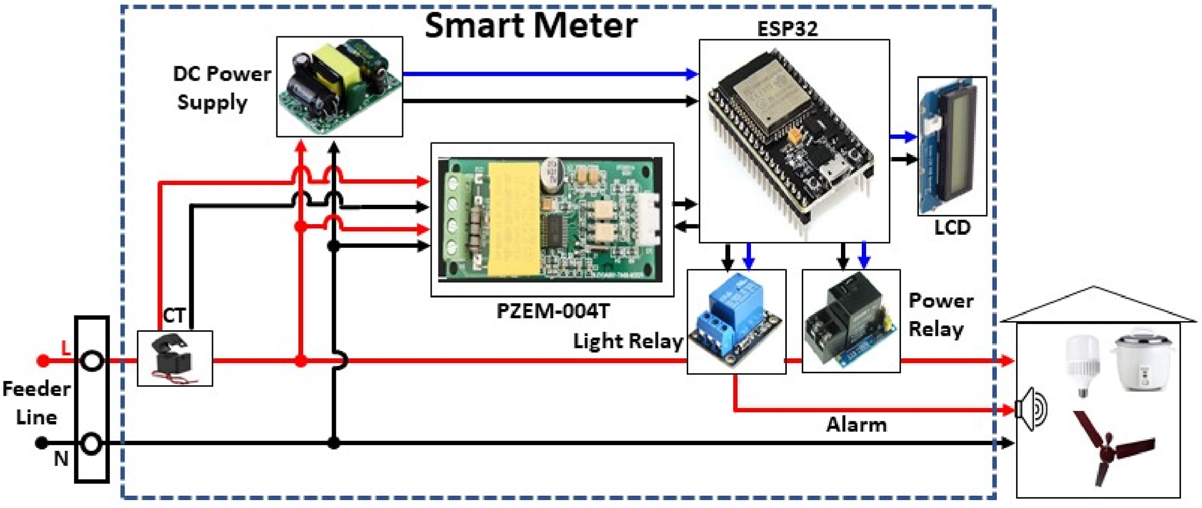
IoT решење за DSM земаља у развоју
PZEM-004T-100A: 100А/22kW, тачности мерења 1%. (10$ по фази)
ЕSP32 микропроцесор, SPI, I2C, WiFi и хардверска енкрипција (4$)
Укупни трошкови око 75$ по паметном бројилу (бројило са GPRS везом + хостинг).

Slide 41
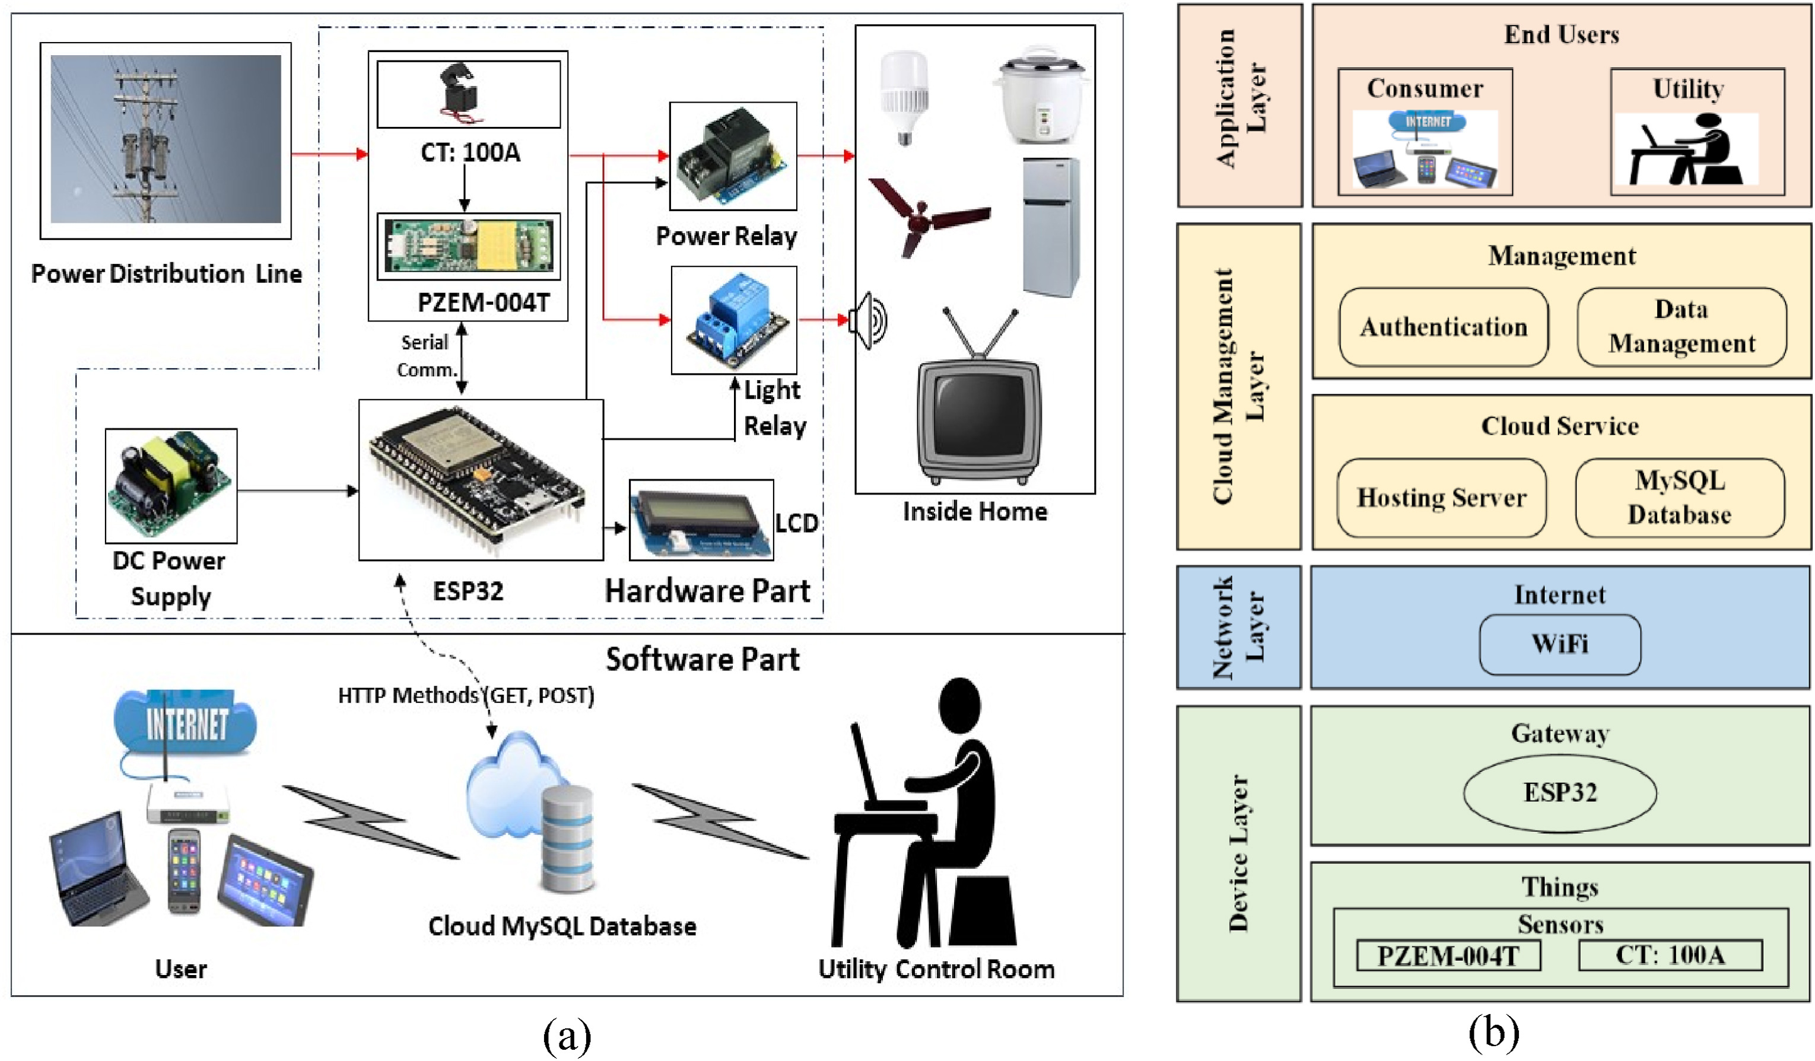
IoT решење за DSM земаља у развоју

Slide 42
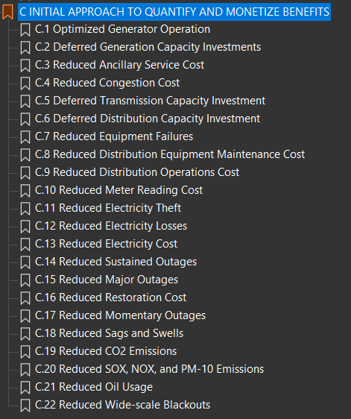
EPRI водич за анализе трошкова и користи Smart Grid пројеката
За анализе трошкова и користи (енгл. скр. CBA) DSM и SmartGrid пројеката постоје дефинисане и разрађене процедуре!
      Methodological Approach for Estimating the Benefits and Costs of Smart Grid Demonstration Projects, EPRI – pdf документ
      Guidebook for Cost/Benefit Analysis of Smart Grid Demonstration Projects, EPRI – pdf документ
        пример „VOLT/VAR optimization with conservation voltage reduction“

Slide 43
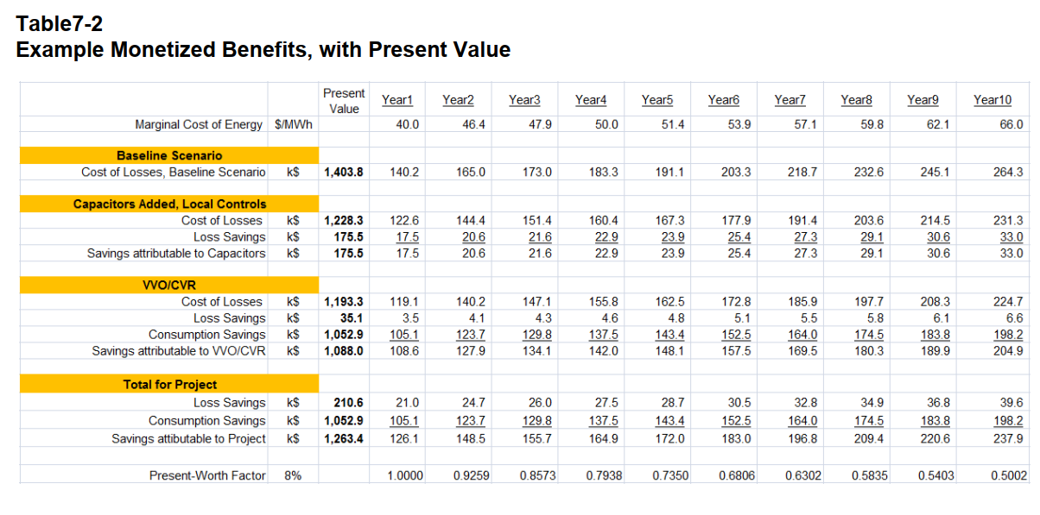
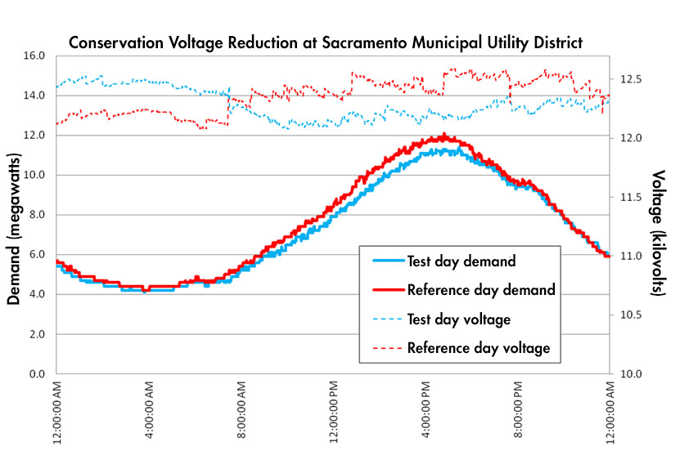
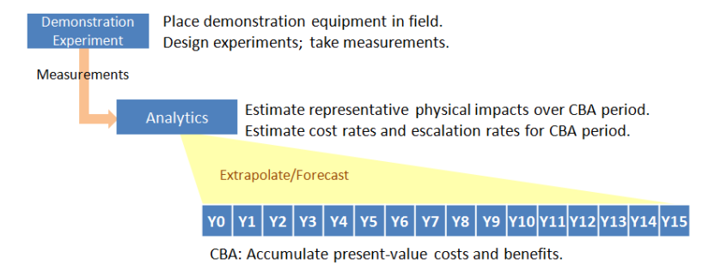
Пример – смањење потрошње VOLT/VAR оптимизацијом

Slide 44

хвала на пажњи!
Питања и дискусија...
branislava.lepotickovacevic@upes.rs
vladimir.siljkut@eps.rs
milos.kuzman @upes.rs
rados.cabarkapa@ekc-ltd.com
nikola.georgijevic@ekc-ltd.com

